Slide 1


Fahrradmonteurin und -monteure
Zweiradmechatronikerin und Zweiradmechatroniker
UfU – Unabhängiges Institut für Umweltfragen
Greifswalderstr. 4; 10405 Berlin
www.ufu.de
Folien zur Diskussion von Zielkonflikten
IZT – Institut für Zukunftsstudien und Technologiebewertung
Schopenhauerstraße 26; 14129 Berlin; www.izt.de
Dr. Michael Scharp (m.scharp@izt.de)
Notes:
Ziel des Projektes ist die Gründung einer Projektagentur Berufliche Bildung für Nachhaltige Entwicklung (PA-BBNE) des Partnernetzwerkes Berufliche Bildung am IZT. Für eine Vielzahl von Ausbildungsberufen erstellt die Projektagentur Begleitmaterialien zur Beruflichen Bildung für Nachhaltige Entwicklung (BBNE). Dabei werden alle für die Berufsausbildung relevanten Dimensionen der Nachhaltigkeit berücksichtigt. Diese Impulspapiere und Weiterbildungsmaterialien sollen Anregungen für mehr Nachhaltigkeit in der beruflichen Bildung geben.
Primäre Zielgruppen sind Lehrkräfte an Berufsschulen, sowie deren Berufsschüler*innen, aber auch Ausbildende und ihre Auszubildenden in Betrieben. Sekundäre Zielgruppen sind Umweltbildner*innen, Wissenschaftler*innen der Berufsbildung, Pädagog*innen sowie Institutionen der beruflichen Bildung.
Die Intention dieses Projektes ist es, kompakt und schnell den Zielgruppen Anregungen zum Thema “Nachhaltigkeit” durch eine integrative Darstellung der Nachhaltigkeitsthemen in der Bildung und der Ausbildung zu geben. Weiterhin wird durch einen sehr umfangreichen Materialpool der Stand des Wissens zu den Nachhaltigkeitszielen (SDG Sustainable Development Goals, Ziele für die nachhaltige Entwicklung) gegeben und so die Bildung gemäß SDG 4 “Hochwertige Bildung” unterstützt.
Im Mittelpunkt steht die neue Standardberufsbildposition "Umweltschutz und Nachhaltigkeit" unter der Annahme, dass diese auch zeitnah in allen Berufsbildern verankert wird. In dem Projekt wird herausgearbeitet, was "Nachhaltigkeit" aus wissenschaftlicher Perspektive für diese Position sowie für die berufsprofilgebenden Fertigkeiten, Kenntnisse und Fähigkeiten bedeutet. Im Kern sollen deshalb folgende drei Materialien je Berufsbild entwickelt werden:
die tabellarische didaktische Einordnung (Didaktisches Impulspapier, IP),
ein Dokument zur Weiterbildung für Lehrende und Unterrichtende zu den Nachhaltigkeitszielen mit dem Bezug auf die spezifische Berufsausbildung (Hintergrundmaterial, HGM)
Ein Handout (FS) z. B. mit der Darstellung von Zielkonflikten oder weiteren Aufgabenstellungen.
Die Materialien sollen Impulse und Orientierung geben, wie Nachhaltigkeit in die verschiedenen Berufsbilder integriert werden kann. Alle Materialien werden als Open Educational Ressources (OER-Materialien) im PDF-Format und als Oce-Dokumente (Word und PowerPoint) zur weiteren Verwendung veröffentlicht, d. h. sie können von den Nutzer*innen kopiert, ergänzt oder umstrukturiert werden.

Slide 2
Nachhaltigkeit im Fahrradbau
Unterschiedliche Rahmenmaterialien
Teilen Sie sich in fünf Gruppen auf und recherchieren Sie für je eines der oben genannten Materialien die Auswirkungen hinsichtlich CO2-Emissionen (auch Transport-Emissionen im Zuge der Produktion)
Recherchieren Sie in den fünf Gruppen, welche Auswirkungen die oben genannten Materialien haben hinsichtlich des Wasser- und Energieverbrauchs
Recherchieren Sie in den fünf Gruppen, wie langlebig, reparabel und recyclebar das oben genannte Material ist
Unterschiedliche Rahmenmaterialien haben verschiedene Auswirkungen auf die Umwelt und sind unterschiedlich langlebig und reparabel.
Fahrradmonteurinnen, -monteure & Zweiradmechatronikerinnen und -mechatroniker
Quelle: eigene Darstellung mit Daten von Bike Radar 2020; Toho Titanium o. J.; DIE WELT, 2022; Durant, 2021
Notes:
Beschreibung:
Die am häufigsten eingesetzten Materialien für Fahrradrahmen sind: Aluminium, Stahl, Carbon und Titan. Diese haben unterschiedliche Auswirkungen auf die Umwelt. Beispielsweise Transport-Emissionen im Zuge der Herstellung (auch von Einzelteilen), Umweltauswirkungen der Produktion (Wasser, Energie, Emissionen etc.), Langlebigkeit und Reparaturfähigkeit, Recyclingfähigkeit.
CO2-Äquivalente: Eine Maßeinheit, die das Erwärmungspotential verschiedener Treibhausgase vergleichbar macht, dabei ist CO₂ = 1
Aufgabenstellung:
Teilen Sie sich in fünf Gruppen auf und recherchieren Sie für je eines der oben genannten Materialien die Auswirkungen hinsichtlich CO2-Emissionen (auch Transport-Emissionen im Zuge der Produktion)
Recherchieren Sie in den fünf Gruppen, welche Auswirkungen die oben genannten Materialien haben hinsichtlich des Wasser- und Energieverbrauchs
Recherchieren Sie in den fünf Gruppen, wie langlebig, reparierfähig und recyclebar das oben genannte Material ist
Quellen:
Glossar beginnend mit C. (o. J.): Umweltbundesamt. Online: https://www.umweltbundesamt.de/service/glossary/c
BikeRadar (2020): How green is cycling? Riding, walking, ebikes and driving ranked. Online: https://www.bikeradar.com/features/long-reads/cycling-environmental-impact/
Titanium takes on a greener hue. (o. J.). Abgerufen 14. März 2023, von https://www.nature.com/articles/d42473-021-00166-8
DIE WELT (2020): Rahmen aus Bambus? Eker Stark im Test: So gut ist das Öko-Mountainbike - WELT. Online: https://www.welt.de/wirtschaft/webwelt/article239358077/Rahmen-aus-Bambus-Eker-Stark-im-Test-So-gut-ist-das-Oeko-Mountainbike.html
Durant, Tobias (2021): Ist Carbon nachhaltig? (+ 5 Fakten zu seiner Nachhaltigkeit). Citizen Sustainable. Online: https://citizensustainable.com/de/carbon-nachhaltig/
2

Slide 3
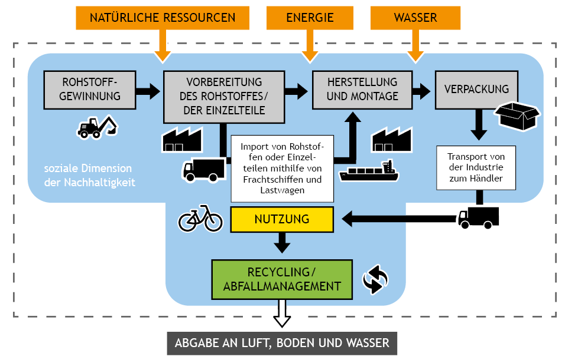
Nachhaltigkeit im Fahrradbau
Vor- und Nachteile einzelner Rahmenmaterialien
Fahrradrahmen, aber auch andere Einzelteile haben Auswirkungen auf Mensch und Umwelt. Dabei spielen u.a. Energie und Wasserverbrauch, Klimawirksamkeit aber auch die soziale Nachhaltigkeit eine Rolle.
Diskutieren Sie auf Grundlage der Recherche von Folie 1 gruppenübergreifend die Vor- und Nachteile der einzelnen Rahmenmaterialien
Diskutieren und begründen Sie welche der oben genannten Nachhaltigkeitsaspekte Sie am wichtigsten finden
Fahrradmonteurinnen, -monteure & Zweiradmechatronikerinnen und -mechatroniker
Quelle: Leicht veränderte Darstellung nach Roy et al., 2019
Notes:
Beschreibung:
Fahrradrahmen, aber auch andere Einzelteile haben Auswirkungen auf Mensch und Umwelt. Beispielsweise durch den Energie- und Wasserverbrauch, sowie die Klimawirksamkeit der emittierten Treibhausgase während Produktion, Transport, Nutzung und Recycling oder Entsorgung. Aber auch soziale Nachhaltigkeit spielt durch die Arbeitsbedingungen entlang des Lebenszyklus eines Fahrrads eine Rolle.
Aufgabenstellung:
Diskutieren Sie auf Grundlage der Recherche von Folie 1 gruppenübergreifend die Vor- und Nachteile der einzelnen Rahmenmaterialien
Diskutieren und begründen Sie welche der oben genannten Nachhaltigkeitsaspekte Sie am wichtigsten finden
Quellen:
Roy, Papon, Miah, Danesh, & Zafar, Tasneem (2019): Environmental impacts of bicycle production in Bangladesh: A cradle-to-grave life cycle assessment approach. SN Applied Sciences, 1(7), 700. https://doi.org/10.1007/s42452-019-0721-z
3

Slide 4
Nachhaltigkeit im Verkehr
CO2-Bilanzen verschiedener Transportmittel
Schauen Sie sich die Grafik an:
Vergleichen Sie die CO2-Bilanz der verschiedenen Transportmittel
Ist ein Umstieg auf Fahrräder und E-Bikes immer die nachhaltigste Option?
Warum sind die Emissionen durch aufgewendetes Material, Herstellung, Wartung und Entsorgung bei Pedelec und Fahrrad höher als bei Bus, U- und Straßenbahn?
Fahrradmonteurinnen, -monteure & Zweiradmechatronikerinnen und -mechatroniker
Quelle: Eigene Darstellung mit Daten des Umweltbundesamts Umweltfreundlich mobil!, o. J.
Notes:
Beschreibung:
Es gibt Kosten, die nicht vom Individuum, das ein Verkehrsmittel besitzt, sondern von der Allgemeinheit getragen werden. Sie sind das Ergebnis von Umweltwirkungen, wie Luftverschmutzung, Lärm, Emissionen von Klimagasen sowie dem Eingriff in Natur und Landschaft, die durch den motorisierten Verkehr entstehen. Diese sogenannten externen Kosten werden nicht nur von Verkehrteilnehmenden, sondern von der Allgemeinheit getragen. Je nach Treibstoff verursacht eine Fahrt im PKW bis zu 7,5 Cent an Umweltkosten pro Kilometer. Radverkehr dagegen verursacht kaum externe Kosten (Umweltbundesamt, 2022).
Aufgabenstellung:
Schauen Sie sich die Grafik an:
Vergleichen Sie die CO2-Bilanz der verschiedenen Transportmittel
Ist ein Umstieg auf Fahrräder und E-Bikes immer die nachhaltigste Option?
Warum sind die Emissionen durch aufgewendetes Material, Herstellung, Wartung und Entsorgung bei Pedelec und Fahrrad höher als bei Bus, U- und Straßenbahn?
Quellen:
Allekotte, Michael, Althaus, Hans-Jörg, Bergk, Fabian, Biemann, Kirsten, Knörr, Wolfram, & Sutter, Daniel (2020): Umweltfreundlich mobil! Umweltbundesamt.
Umweltbundesamt (2022): Radverkehr. Online: https://www.umweltbundesamt.de/themen/verkehr-laerm/nachhaltige-mobilitaet/radverkehr
4

Slide 5
Nachhaltigkeit im Verkehr
Mobilität in Deutschland
Überlegen und Begründen Sie, welche Strecken aus der Darstellung Links mit dem Fahrrad zurückgelegt werden könnten
Auf Grundlage der vorigen Folie berechnen Sie ungefähr die Emissionen, die eingespart werden könnten, wenn diese Fahrten mit dem Fahrrad statt dem Auto zurückgelegt werden
Fahrradmonteurinnen, -monteure & Zweiradmechatronikerinnen und -mechatroniker
Quelle: Eigene Darstellung mit Daten von Bundesministerium für Verkehr und digitale Infrastruktur 2018
Notes:
Beschreibung:
Der Verkehrssektor war im Jahr 2019 für 20% der Treibhausgasemissionen in Deutschland verantwortlich (Umweltbundesamt, 2023). Im Jahr 2022 konnten die im Klimaschutzgesetz festgelegten Ziele für den Verkehrssektor nicht eingehalten werden. Fahrradfahren ist gemeinsam mit dem Fußverkehr das klimaschonendste Verkehrsmittel. Denn pro Personenkilometer, der durch Fahrrad oder zu Fuß zurückgelegt wurde, können 140g Treibhausgas-Emissionen gegenüber der Fahrt mit dem Auto eingespart werden (Umweltbundesamt, 2022). Das Umweltbundesamt rechnet in diesem Zuge vor: “In der Praxis bedeutet das beispielsweise, dass eine Berufspendlerin oder Berufspendler, die oder der je 5 km mit dem Rad zur Arbeit hin und zurück fährt, durch Verzicht auf die Autonutzung im Jahr rund 300 kg ⁠CO2⁠-Emissionen einsparen kann.” (ebd.) In Deutschland werden täglich 11% der Wege und 3% der Personenkilometer mit dem Fahrrad zurückgelegt. 40% aller Autofahrten werden für Wege, die kürzer als 5 Kilometer sind, unternommen (Bundesministerium für Verkehr und digitale Infrastruktur, 2018). Die Treibhausgasemissionen sind hier besonders hoch, da Motoren im kalten Zustand überproportional viel Kraftstoff in Anspruch nehmen. Hier wird ein enormes Umstiegspotential deutlich, denn für Strecken von 5 Kilometern stellt das Fahrrad das ideale Verkehrsmittel dar (Umweltbundesamt, 2022).
Aufgabenstellung:
Überlegen und Begründen Sie, welche Strecken aus der Darstellung Links mit dem Fahrrad zurückgelegt werden könnten
Auf Grundlage der vorigen Folie berechnen Sie ungefähr die Emissionen, die eingespart werden könnten, wenn diese Fahrten mit dem Fahrrad statt dem Auto zurückgelegt werden
Quellen:
Bundesministerium für Verkehr und digitale Infrastruktur (2018): Mobilität in Deutschland - MiD. Ergebnisbericht. Online: https://bmdv.bund.de/SharedDocs/DE/Anlage/G/mid-ergebnisbericht.pdf?__blob=publicationFile
Umweltbundesamt (2022): Radverkehr. Online: https://www.umweltbundesamt.de/themen/verkehr-laerm/nachhaltige-mobilitaet/radverkehr
Umweltbundesamt (2023): Klimaschutz im Verkehr. Online: https://www.umweltbundesamt.de/themen/verkehr-laerm/klimaschutz-im-verkehr
5

Slide 6
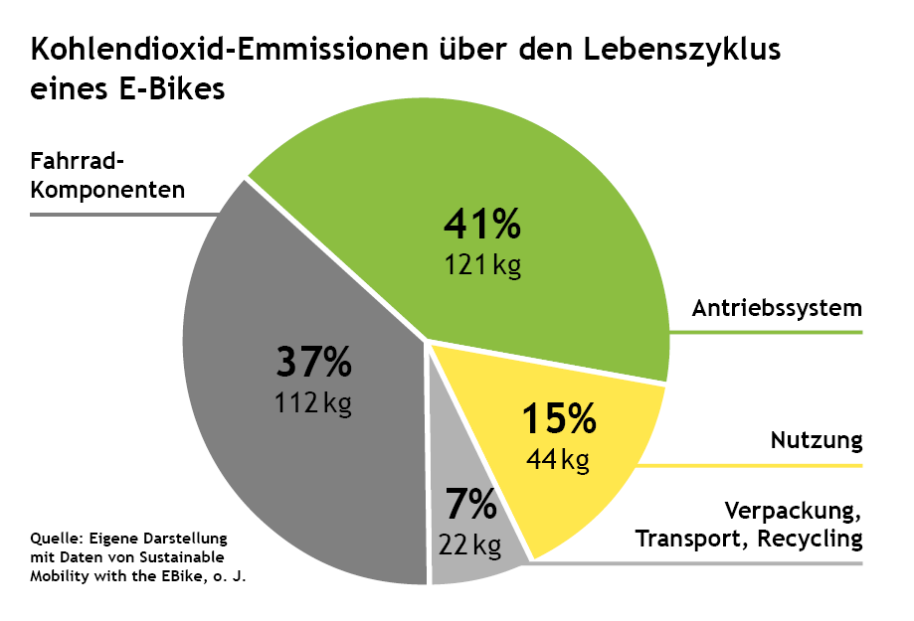
Nachhaltigkeit und E-Mobilität
CO2-Emissionen von E-Bikes
Vergleichen Sie mithilfe der Grafik die CO2-Bilanz von E-Bikes und Fahrrädern in der Herstellung
Fahrradmonteurinnen, -monteure & Zweiradmechatronikerinnen und -mechatroniker
Quelle: Eigene Darstellung mit Daten von Sustainable Bosch, o. J.
Notes:
Beschreibung:
Die Nutzungsdauer von Fahrrädern hängt von der Langlebigkeit der verwendeten Materialien, aber auch von der jeweiligen Pflege ab. Händler schätzen, dass ein normales Fahrrad 20 Jahre halten kann. Bei E-Bikes und Pedelecs kommt zusätzlich der Aspekt der Elektronik hinzu. Es kann sein, dass nach 5 bis 10 Jahren Ersatzteile nicht mehr verfügbar sind, Software nicht mehr aktualisiert werden kann oder das Produkt nicht mehr unterstützt wird (Lienhop et al., 2015). Tendenziell lassen sich E-Bikes also nicht so lange nutzen wie Fahrräder. Problematisch daran ist, wie oben dargelegt, dass wertvolle Rohstoffe verschwendet werden. Darüber hinaus liegen jedoch die Emissionen der Herstellung eines E-Bikes oder Pedelecs zu 35% über denen eines Fahrrads (ebd.). Das liegt vor allem an den Komponenten des Antriebssystems und der Batterie. Die Herstellungsemissionen können um 72% ausgeglichen werden, wenn über einen Zeitraum von 6 Jahren 3.500 Kilometer gefahren werden. Werden über die gesamte Lebensdauer 6.000 Kilometer zurückgelegt, dann können sogar bis zu 90% abgeschrieben werden (ebd.). Je länger also ein E-Bike gefahren wird, desto geringer sind die auf den gesamten Lebenszyklus fallenden Emissionen.
Aufgabenstellung:
Vergleichen Sie mithilfe der Grafik die CO2-Bilanz von E-Bikes und Fahrrädern in der Herstellung
Quellen:
Lienhop, Martina; Thomas, Dirk; Brandies, Alexander; Kämper, Claudia; Jöhrens, Julius; Helms, Hinrich (2015): Pedelection. Verlagerungs- und Klimaeffekte durch Pedelec-Nutzung im Individualverkehr. Endbericht. Institut für Energie- und Umweltforschung Heidelberg GmbH;
Institut für Transportation Design (Hochschule für Bildende Künste Braunschweig).Bosch (o.J.): Sustainable mobility with the eBike. Online: https://www.bosch-ebike.com/us/service/sustainability
6

Slide 7
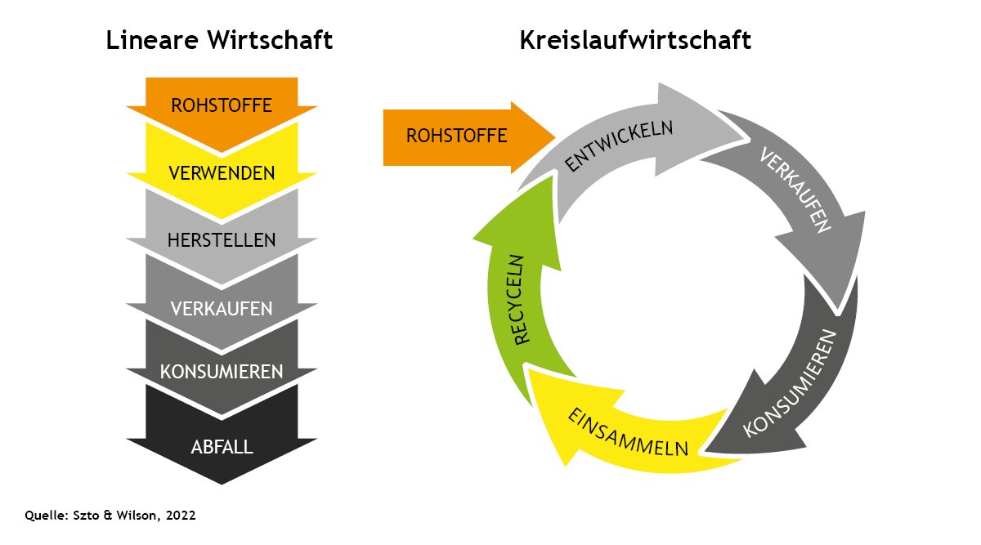
Nachhaltigkeit und Produktdesign
Kreislaufwirtschaft
Die Kreislaufwirtschaft ist ein Konzept, nach welchem Produkte möglichst langlebig und nachhaltig gestaltet werden sollen.
Überlegen und diskutieren Sie, wie Fahrräder und die Einzelteile designt sein müssen um möglichst langlebig, leicht reparierbar und gut recycelbar zu sein
Fahrradmonteurinnen, -monteure & Zweiradmechatronikerinnen und -mechatroniker
Quelle: Darstellung nach Szto & Wilson, 2022
Notes:
Beschreibung
Die weltweite Ressourcenverschwendung und damit einhergehende Knappheit, als auch die begleitenden Umweltauswirkungen zeigen, dass mit den vorhandenen Ressourcen effizient umgegangen werden muss. Gleichzeitig steigt auch das weltweite Abfallaufkommen an. Circa die Hälfte der globalen Treibhausgasemissionen gehen auf den Abbau und die Produktion von Rohstoffen zurück (Europäisches Parlament, 2015). In unserem Wirtschaftssystem werden die gewonnenen Rohstoffe verarbeitet, für den vorgesehenen Zweck verwendet, am Ende des Produktlebenszyklus werden sie zu Abfall und somit weggeworfen oder recycelt (ebd.). Um Abfälle und die damit verschwendeten Ressourcen und einhergehende Umweltauswirkungen zu minimieren, gibt es das Modell der Kreislaufwirtschaft. Der zugrunde liegende Gedanke ist, dass existierende Produkte und Materialien durch Teilen und Leasen, aber auch durch Reparatur, Aufarbeitung und Recycling so lange wie möglich verwendet werden. Ist ein Produkt nicht mehr benutzbar, verbleiben die Rohstoffe und Materialien im Wirtschaftssystem, um mit ihnen weiterhin Wertschöpfung zu erzeugen (ebd).
Aufgabenstellung: Überlegen und diskutieren Sie, wie Fahrräder und die Einzelteile designt sein müssen um möglichst langlebig, leicht reparierbar und gut recycelbar zu sein
Quellen:
Europäisches Parlament (2015): Kreislaufwirtschaft: Definition und Vorteile. Europäisches Parlament. Online: https://www.europarl.europa.eu/news/de/headlines/economy/20151201STO05603/kreislaufwirtschaft-definition-und-vorteile
Szto, Courtney, und Brian Wilson. „Reduce, Re-Use, Re-Ride: Bike Waste and Moving towards a Circular Economy for Sporting Goods“. International Review for the Sociology of Sport, 16. November 2022, 101269022211380. https://doi.org/10.1177/10126902221138033.
7

Slide 8

Nachhaltigkeit und Batterien
Akkus von E-Bikes
Diskutieren Sie, warum Batterien den größten Anteil an der Klimawirkung des Antriebssystems von E-Bikes haben
Benennen Sie die Auswirkungen auf die Umwelt der Produktion und Entsorgung von E-Bike-Akkus
Wie lange muss ein E-Bike statt einem Auto gefahren werden, bis die Treibhausgas-Emissionen der Produktion neutralisiert sind?
Scannen Sie den untenstehenden QR-Code und beantworten Sie auf Grundlage der aufgerufenen Seite nebenstehende Fragen
Fahrradmonteurinnen, -monteure & Zweiradmechatronikerinnen und -mechatroniker
Quelle: eigene Darstellung mit Daten von Bosch, o.J.
Notes:
Beschreibung:
Bei E-Bikes und Pedelecs fallen 41% der Emissionen von CO2-Äquivalenten über den gesamten Lebenszyklus betrachtet auf die Materialbeschaffung und die Herstellung des Antriebssystems. Davon entfallen 53% der Klimawirkung auf die Batterie (Bosch, o. J.). Denn die benötigten Rohstoffe werden aktuell noch mit großem Aufwand extrahiert. Hier ist auch der Aspekt der sozialen Nachhaltigkeit nicht zu vernachlässigen, denn die Rohstoffe werden vor Ort oft unter menschenunwürdigen Bedingungen abgebaut und führen zu starker Umweltverschmutzung (Nils, 2020). Auch der hohe Aufwand im Recyclingprozess trägt zur Klimabelastung bei. Deshalb ist es wichtig, auf die Langlebigkeit von Akkus zu achten, denn laut UBA sind nach 150 bis 300 gefahrenen Kilometern die Emissionen der Herstellung von Akkus wieder ausgeglichen. Je länger ein E-Bike oder Pedelec gefahren wird, desto geringer die Klimawirkung.
Aufgabenstellung:
Diskutieren Sie, warum Batterien den größten Anteil an der Klimawirkung des Antriebssystems von E-Bikes hat
Benennen Sie die Auswirkungen auf die Umwelt der Produktion und Entsorgung von E-Bike-Akkus
Wie lange muss ein E-Bike statt einem Auto gefahren werden, bis die Treibhausgas-Emissionen der Produktion neutralisiert sind?
Quellen:
Bosch (o.J.): Sustainable mobility with the eBike. Online: https://www.bosch-ebike.com/us/service/sustainability
Nils (2020): Nachhaltigkeit und E-Bike: Passt das zusammen? Online: https://ebike-news.de/nachhaltigkeit-und-e-bike-passt-das-zusammen/187768/
8

Slide 9
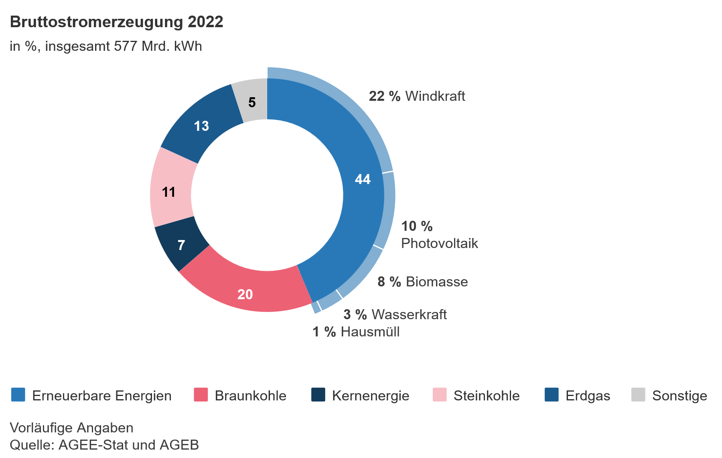
Nachhaltigkeit und Batterien
Akkus von E-Bikes und Pedelecs
Diskutieren Sie, welchen Einfluss die Quelle des Stroms, welcher zum Laden eines E-Bikes genutzt wird, auf dessen Umweltfreundlichkeit hat
Simulieren Sie ein Beratungsgespräch, das Aspekte bezüglich Kauf; Lagerung, Ladung und Quelle des zum Laden genutzten Stroms abdeckt – Wie würden Sie Käufer und Käuferinnen von E-Bikes und Pedelecs zu einem nachhaltigen Kundenverhalten beraten? Nutzen Sie dazu auch die Quelle über den QR-Code der vorigen Folie
Fahrradmonteurinnen, -monteure & Zweiradmechatronikerinnen und -mechatroniker
Quelle: Bruttostromerzeugung 2022, o. J.
Notes:
Beschreibung:
Je nachdem, mit welchem Strom aus welcher Quelle die Akkus von E-Bikes und Pedelecs geladen werden, fällt die Klimabilanz unterschiedlich aus. Dabei ist die Nutzung von Strom aus Erneuerbaren Energien eindeutig der aus fossilen Energien vorzuziehen. Durch den Einsatz von Erneuerbaren Energien konnten im Jahr 2022 180 Millionen Tonnen Kohlendioxid-Äquivalente vermieden werden. (Wilke, 2016)
Aufgabenstellung:
Diskutieren Sie, welchen Einfluss die Quelle des Stroms, welcher zum Laden eines E-Bikes genutzt wird, auf dessen Umweltfreundlichkeit hat
Simulieren Sie ein Beratungsgespräch, das Aspekte bezüglich Kauf; Lagerung, Ladung und Quelle des zum Laden genutzten Stroms abdeckt – Wie würden Sie Käufer und Käuferinnen von E-Bikes und Pedelecs zu einem nachhaltigen Kundenverhalten beraten? Nutzen Sie dazu auch die Quelle über den QR-Code der vorigen Folie
Quellen:
Statistisches Bundesamt (o. J.): Bruttostromerzeugung 2022. Online: https://www.destatis.de/DE/Themen/Branchen-Unternehmen/Energie/_Grafik/_Interaktiv/bruttostromerzeugung-erneuerbare-energien.html
Wilke, Sibylle (2016): Erneuerbare Energien – Vermiedene Treibhausgase. Umweltbundesamt. Online: https://www.umweltbundesamt.de/daten/energie/erneuerbare-energien-vermiedene-treibhausgase
9

Slide 10
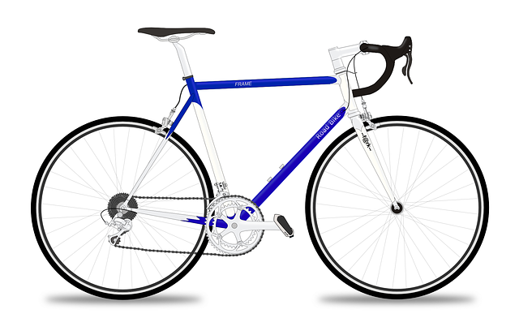
Nachhaltigkeit durch Langlebigkeit
Reparaturfähigkeit
Listen Sie zu zweit auf aus welchen Bestandteilen ein Fahrrad besteht und schreiben Sie sie mit Pfeilen an das Fahrrad.
Teilen Sie sich nun auf: eine*r von Ihnen überlegt sich welche Teile für ein neues Fahrrad wiederverwertbar wären und der/die andere welche Teile nicht wiederverwertbar wären – und warum.
Vergleichen Sie nun Ihre Auflistungen. Sind Sie gleicher Meinung welche Teile wiederverwertbar sind und welche nicht? Diskutieren Sie über die Fahrradteile, bei denen Sie sich nicht einig sind.
Fahrradmonteurinnen, -monteure & Zweiradmechatronikerinnen und -mechatroniker
Quelle: Pixabay o.J.
Notes:
Beschreibung:
Die weltweite Nachfrage nach Rohstoffen nimmt permanent zu. Bis 2060 wird sich der Verbrauch von Rohstoffen verdoppeln (OECD, 2019). Es werden schon jetzt 1,5 mal mehr Ressourcen verbraucht als sich erneuern können. Dies macht auch der Earth-Overshoot-Day deutlich, welcher jedes Jahr ein bisschen früher eintritt. Der Aktionstag markiert, bis zu welchem Tag die Menschheit so viele Ressourcen verbraucht hat, wie die Natur in
einem Jahr regenerieren kann. Der steigende Bedarf hat starke Auswirkungen auf die Umwelt und die Bevölkerung (Umweltbundesamt, 2020). Deshalb ist es umso wichtiger, Rohstoffe so effizient wie möglich zu nutzen und zu recyceln.
Aufgabenstellung:
Listen Sie zu zweit auf aus welchen Bestandteilen ein Fahrrad besteht und schreiben Sie sie mit Pfeilen an das Fahrrad.
Teilen Sie sich nun auf: eine*r von Ihnen überlegt sich welche Teile für ein neues Fahrrad wiederverwertbar wären und der/die andere welche Teile nicht wiederverwertbar wären – und warum.
Vergleichen Sie nun Ihre Auflistungen. Sind Sie gleicher Meinung welche Teile wiederverwertbar sind und welche nicht? Diskutieren Sie über die Fahrradteile, bei denen Sie sich nicht einig sind.
Quellen:
OECD (2019): Global Material Resources Outlook to 2060: Economic Drivers and Environmental Consequences. OECD. Online: https://doi.org/10.1787/9789264307452-en
Pixabay (o.J.). Online: https://pixabay.com/de/vectors/rennrad-rennfahrer-fahrrad-r%c3%a4der-161449/
Umweltbundesamt (2020): Earth Overshoot Day 2020: Ressourcen Budget verbraucht. Online: https://www.umweltbundesamt.de/themen/earth-overshoot-day-2020-ressourcenbudget

Slide 11
Nachhaltiger Umgang mit Energie
Energieeffizienz
3 Liter Diesel entsprechen einem Energieaufwand von 21 Kilowattstunden.
Werten Sie aus, welches Fahrzeug am energieeffizientesten fährt
Überlegen Sie, was mit einem Energieaufwand von 21 Kilowattstunden noch gemacht werden kann
Fahrradmonteurinnen, -monteure & Zweiradmechatronikerinnen und -mechatroniker
Quelle: Eigene Darstellung mit Daten von Burkert, 2021
Notes:
Beschreibung:
Neben dem Einsatz erneuerbarer Energien zählt auch die rationelle Energienutzung zu den Maßnahmen, um das Energiesystem in Richtung Nachhaltigkeit zu transformieren. Zu den typischen Handlungsfeldern der rationellen Energienutzung gehört die Energieeffizienz. Bei der Energieeffizienz geht es darum, Geräte und Maschinen zu nutzen, die bei gleicher Funktionserfüllung einen geringeren Energiebedarf haben. Effizienz ist dabei eine relationale Größe, die sich auf mindestens zwei vergleichbare Arten bezieht, Energie zu nutzen. Durch optimierte Prozesse sollen die quantitativen und qualitativen Verluste, die im Einzelnen bei der Umwandlung, dem Transport und der Speicherung von Energie entstehen, minimiert werden, um einen vorgegebenen (energetischen) Nutzen bei sinkendem Primär- bzw. Endenergieeinsatz zu erreichen.
Aufgabenstellung:
Werten Sie aus, welches Fahrzeug am energieeffizientesten fährt
Überlegen Sie, was mit einem Energieaufwand von 21 Kilowattstunden noch gemacht werden kann
Quelle:
Allekotte, Michael, Althaus, Hans-Jörg, Bergk, Fabian, Biemann, Kirsten, Knörr, Wolfram, & Sutter, Daniel (2020): Umweltfreundlich mobil! Umweltbundesamt. Online: https://www.umweltbundesamt.de/publikationen/umweltfreundlich-mobil
Burkert, Andreas (2021): Endenergiebezogene Analyse Diesel versus Elektromobilität. springerprofessional.de. Online: https://www.springerprofessional.de/elektromobilitaet/dieselmotor/endenergiebezogene-analyse-diesel-versus-elektromobilitaet/16673694
Lienhop, Martina, Thomas, Dirk, Brandies, Alexander, Kämper, Claudia, Jöhrens, Julius, & Helms, Hinrich (2015): Pedelection. Verlagerungs- und Klimaeffekte durch Pedelec-Nutzung im Individualverkehr. [Endbericht]. Institut für Energie- und Umweltforschung Heidelberg GmbH; Institut für Transportation Design (Hochschule für Bildende Künste Braunschweig)
11

Slide 12
Strom aus nachhaltiger Erzeugung
CO2-Emissionen
Vergleichen Sie die CO2-Emissionen der verschiedenen Verkehrsmittel und Energiequellen
Warum unterscheiden sich die Emissionen von E-Autos und E-Bikes pro Kilometer auch wenn sie mit der gleichen Stromquelle geladen werden?
Fahrradmonteurinnen, -monteure & Zweiradmechatronikerinnen und -mechatroniker
Quelle: Eigene Darstellung mit Daten von Stallmann 2022; Ebach 2022; DAdirekt o. J.
Notes:
Beschreibung:
Im Rahmen der sogenannten Verkehrswende spielt die Dekarbonisierung der Antriebe eine zentrale Rolle, denn die Treibhausgasemissionen der Mobilität sind, mit rund 149 Mio. t CO₂-Äq bzw. fast 20% aller CO₂-Emissionen allein in Deutschland im Jahr 2021, maßgeblich für den Klimawandel verantwortlich. Differenziert nach verschiedenen Verkehrsarten zeigt sich, dass der Straßengüterverkehr 2020 rund 46 Mio. t CO₂-Äq bzw. 30% der Verkehrsemissionen verursacht (UBA, 2022) hat. Es sind somit zwei Trends wirksam: Zum einen eine Minderung der Emissionen (insbesondere der Schadstoffe), die aber bei LKWs deutlich größer sind (-32%) als bei PKWs (-5%). Zum anderen stieg für beide die Zahl der gefahrenen Kilometer - die PKW-Fahrleistung hat sich seit 1995 verdoppelt, die des Güterverkehrs per LKW ist um 74% gestiegen (ebd.).
Aufgabenstellung:
Vergleichen Sie die CO2-Emissionen der verschiedenen Verkehrsmittel und Energiequellen
Warum unterscheiden sich die Emissionen von E-Autos und E-Bikes pro Kilometer auch wenn sie mit der gleichen Stromquelle geladen werden?
Quellen:
Dadirekt (o. J): CO2-Emissionen: Das ist die Bilanz Ihres Autos. Online: https://www.da-direkt.de/nachhaltigkeit/ratgeber/co2-bilanz-von-pkws
Ebach, Anna (2022): E-Bikes und die CO2-Bilanz. Online: https://focus-mobility.de/magazin/e-bikes-und-die-co2-bilanz
Stallmann, Martin (2022): CO₂-Emissionen pro Kilowattstunde Strom steigen 2021 wieder an. Umweltbundesamt. Online: https://www.umweltbundesamt.de/themen/co2-emissionen-pro-kilowattstunde-strom-steigen
UBA Umweltbundesamt (2022): Erneuerbare Energien in Zahlen. Online: https://www.umweltbundesamt.de/themen/klima-energie/erneuerbare-energien/erneuerbare-energien-in-zahlen
12

Slide 13
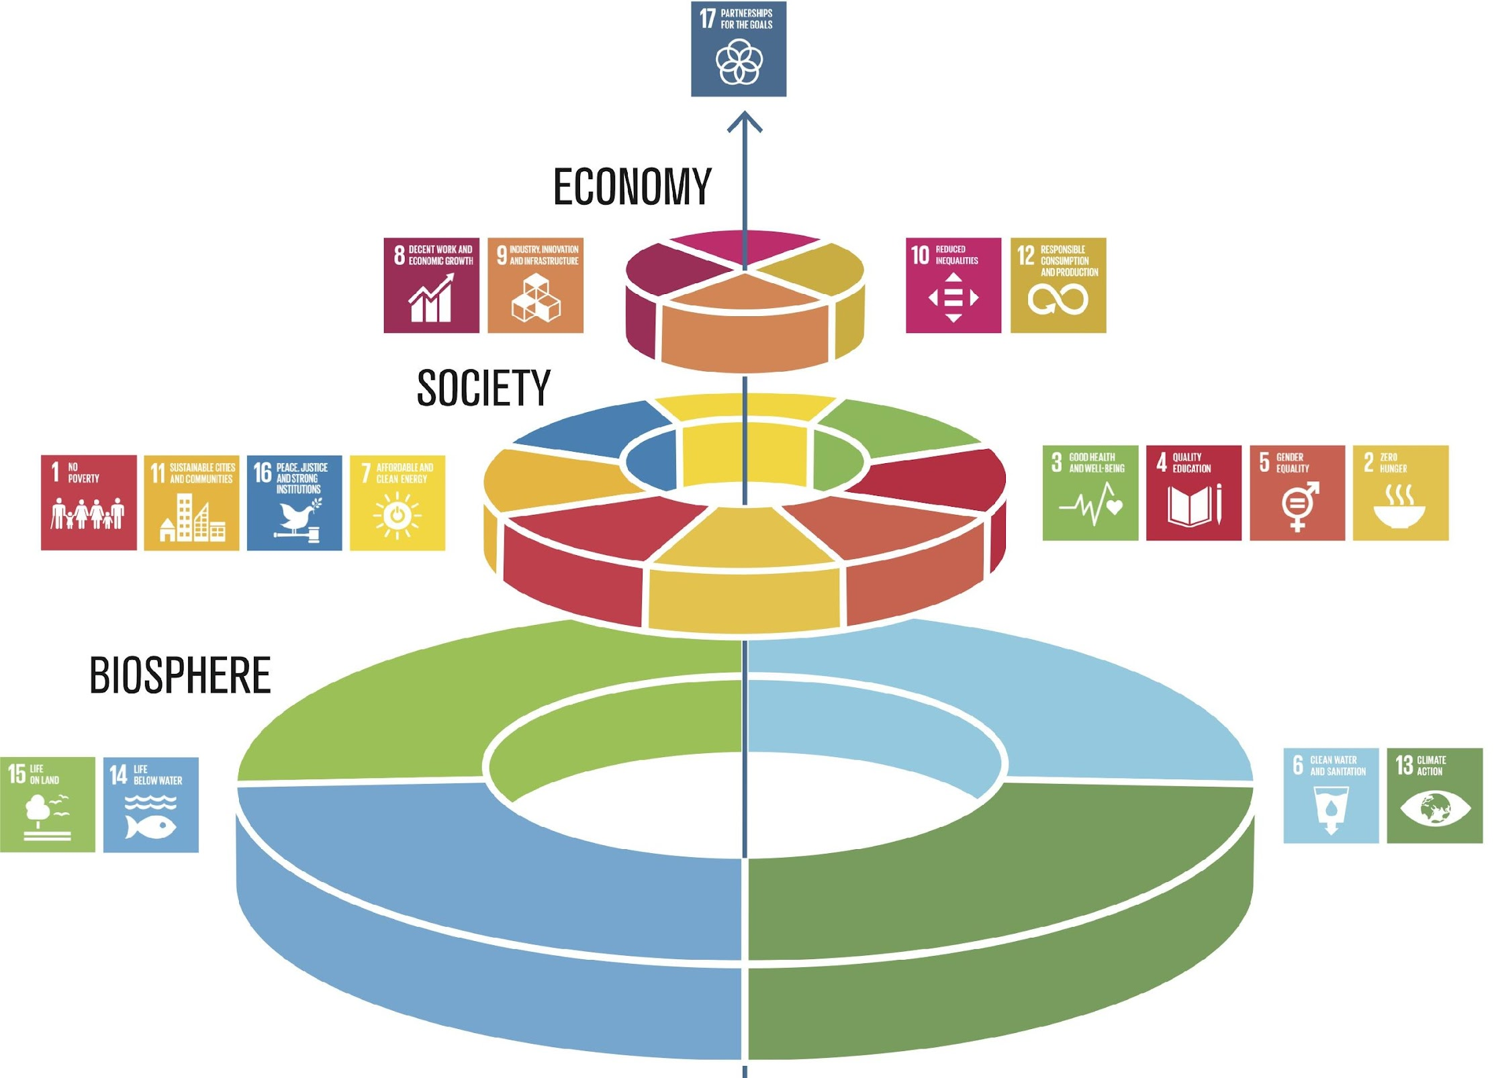
Nachhaltigkeit in der Kreditwirtschaft
Ganzheitliche Unternehmensführung
Nachhaltigkeits- strategie
Kennzahlen
Bewertung
Analyse
Ziele
Maßnahmen
Lieferkette, Energie und Ressourcen, Produkte, Recycling,
Mitarbeiter*innen, Gesellschafter*innen, Eigentümer*innen
Gleichberechtigung, Arbeitssicherheit, Weiterbildung, Ausbildung
Welche Rolle spielen die SDG für Ihr Unternehmen
Wie stellen Sie Ihr Unternehmen für die Zukunft auf?
Koch und Köchin, Fachkraft Küche
Bildquellen: links - Stockholm Resilience Centre o.J.,
rechts - eigene Abbildung nach sph o.J.
Notes:
Beschreibung
Das Cake-Prinzip bietet einen Ansatzpunkt für eine ganzheitliche Unternehmensführung im Sinne einer „Verschiebung weg vom aktuellen sektoralen Ansatz, bei dem soziale, wirtschaftliche und ökologische Entwicklung als separate Teile angesehen werden“ (Stockholm Resilience Centre o.J.). Die erste Ebene ist die Biosphäre mit den SDGs 6, 13, 14 und 15. Auf der Basis der Biosphäre werden alle weiteren SDGs eingeordnet. Die nächste Ebene nach der Biosphäre bildet die Gesellschaft mit den jeweiligen SDGs 1 bis 4, 7, 11 und 16. Die dritte Ebene bildet die Wirtschaft, denn diese ist abhängig von einer funktionierenden Gesellschaft. Diese Ebene umfasst die SDGs 8, 9, 10 sowie 12 – also alles, was eine nachhaltige Wirtschaft ausmacht. “On the Top“ steht das SDG 17 „Partnerschaften zur Erreichung der Ziele”, das in diesem Modell als Dreh- und Angelpunkt zwischen allen Ebenen der Interaktion funktioniert. Ohne das Zusammenwirken von mehreren Stakeholdern, Gemeinschaften und Staaten, wird es nur sehr schwer sein, die 17 SDGs bis 2030 umzusetzen.
Auch wenn das SDG 4 hochwertige Bildung keine exponierte Rolle in diesem Modell hat, so kann insbesondere Bildung Ansatzpunkte für das Vermeiden von Krisen und dysfunktionale Gesellschaften (Korruption, Rechtsunsicherheit, Umweltzerstörung, Verletzung der Menschenrechte) bieten. Auch in demokratischen Gesellschaften mit einer Wirtschaftsstruktur, die schon in vielen Teilen im Sinne der Nachhaltigkeit reguliert ist, werden die Ziele der nachhaltigen Entwicklung noch bei weitem nicht erreicht, zu groß sind die Defizite der SDGs wie selbst die Bundesregierung in den jeweiligen Nachhaltigkeitsberichten der Ministerien bestätigt (Bundesregierung o.J.).
.
Aufgabe
Die SDG können auch nur erreicht werden, wenn alle betroffenen Akteure gemeinsam an der Umsetzung arbeiten. Deshalb stellt sich die Frage für jedes einzelne Unternehmen, für die Geschäftsführung, die Eigentümer*innen und für alle Mitarbeiter*innen:
Welche Rolle spielen die SDG für Ihr Unternehmen
Wie stellen Sie Ihr Unternehmen für die Zukunft auf?
Quellen und Abbildung
Cake: Stockholm Resilience Centre (o.J.): Eine neue Art, die Ziele für nachhaltige Entwicklung zu sehen und wie sie alle mit Lebensmitteln verbunden sind. Online: https://www.stockholmresilience.org/research/research-news/2016-06-14-the-sdgs-wedding-cake.html. (Lizenz: CC BY-ND 3.0)
Nachhaltigkeitsstrategie - eigene Darstellung in Anlehung an: sph (o.J.): Strategische Ausrichtung. Online: https://sph-nachhaltig-wirtschaften.de/nachhaltige-strategische-ausrichtung-unternehmen/
Bundesregierung (o.J.): Berichte aus den Ministerien. Online: https://www.bundesregierung.de/breg-de/themen/nachhaltigkeitspolitik/berichte-und-reden-nachhaltigkeit/berichte-aus-den-ministerien-429902

Slide 14
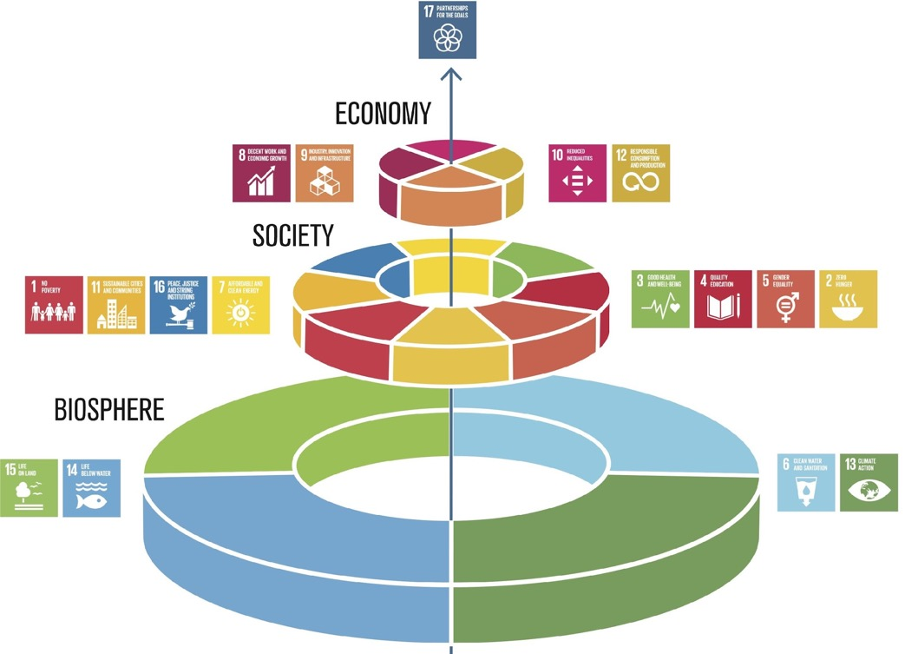
Nachhaltigkeit als gemeinsames Projekt
Ganzheitliche Unternehmensführung
Nachhaltigkeits- strategie
Kennzahlen
Bewertung
Analyse
Ziele
Maßnahmen
Lieferkette, Energie und Ressourcen, Produkte, Recycling,
Mitarbeiter*innen, Gesellschafter*innen, Eigentümer*innen
Gleichberechtigung, Arbeitssicherheit, Weiterbildung, Ausbildung
Welche Rolle spielen die SDG für Ihr Unternehmen
Wie stellen Sie Ihr Unternehmen für die Zukunft auf?
Rohrleitungs- und Kanalbau
Bildquellen: links - Stockholm Resilience Centre o.J.,
rechts - eigene Abbildung nach sph o.J.
Notes:
Beschreibung
Aufgrund des Klimawandels ist eine Auseinandersetzung mit dem Thema der Nachhaltigkeit heute in allen Bereichen unumgänglich. Die Gesellschaft kann ohne eine intakte Umwelt nicht überleben, weswegen auf die Nutzung der natürlichen Ressourcen und den Erhalt von Lebensraum besonders geachtet werden muss. Unsere Gesellschaft und unsere Wirtschaft sind in die Biosphäre eingebettet, sie ist die Basis für alles. Das Cake-Prinzip bedeutet „eine Verschiebung weg vom aktuellen sektoralen Ansatz, bei dem soziale, wirtschaftliche und ökologische Entwicklung als separate Teile angesehen werden“ (Stockholm Resilience Centre o.J.). Auf der Basis der Biosphäre werden alle anderen SDGs eingeordnet werden müssen. Die nächste Ebene nach der Biosphäre bildet die Gesellschaft mit den jeweiligen SDG 1 bis 4, 7, 11 und 16. Die dritte Ebene bildet die Wirtschaft, denn diese ist abhängig von einer funktionierenden Gesellschaft. Diese Schichtung ist wohlbegründet, denn gesunde (3 Gesundheit und Wohlergehen) und wohlhabende (SDG 1 Keine Armut) Kund*innen sind auch die Konsument*innen der Unternehmen ohne die sie nicht existieren würden. Die dritte Ebene – die Wirtschaft – umfasst die SDG 8 Menschwürdige Arbeit und Wirtschaftswachstum, 9 Industrie, Innovation und Infrastruktur, 10 Ungleichheit sowie 12 Nachhaltige/r Konsum und Produktion – also alles, was eine nachhaltige Wirtschaft ausmacht. “On the Top“ steht das SDG 17 „Partnerschaften zur Erreichung der Ziele, das in diesem Modell als Dreh- und Angelpunkt zwischen allen Ebenen der Interaktion funktioniert. Ohne das Zusammenwirken von mehreren Stakeholdern, Gemeinschaften und Staaten, wird es nur sehr schwer sein, die 17 SDGs bis 2030 umzusetzen.
Auch wenn das SDG 4 Hochwertige Bildung keine besondere Rolle in diesem Modell hat (und nur eingereiht ist zwischen allen anderen) – so kann nur Bildung den Teufelskreis der Armut durchbrechen, Krisen vermeiden und dysfunktionale Gesellschaften (Korruption, Rechtsunsicherheit, Umweltzerstörung, Verletzung der Menschenrechte) verändern. Aber auch in demokratischen Gesellschaften mit einer Wirtschaftsstruktur, die schon in vielen Teilen im Sinne der Nachhaltigkeit reguliert ist, werden die Ziele der nachhaltigen Entwicklung noch bei weitem nicht erreicht, zu groß sind die Defizite der SDG wie selbst die Bundesregierung in den jeweiligen Nachhaltigkeitsberichten der Ministerium bestätigen (Bundesregierung o.J.).
Aufgabe
Die SDG können auch nur erreicht werden, wenn alle betroffenen Akteure gemeinsam an der Umsetzung arbeiten. Deshalb stellt sich die Frage für jedes einzelne Unternehmen, für die Geschäftsführung, die Eigentümer*innen und für alle Mitarbeiter*innen:
Welche Rolle spielen die SDG für Ihr Unternehmen
Wie stellen Sie Ihr Unternehmen für die Zukunft auf?
Quellen und Abbildung
Cake: Stockholm Resilience Centre (o.J.): Eine neue Art, die Ziele für nachhaltige Entwicklung zu sehen und wie sie alle mit Lebensmitteln verbunden sind. Online: https://www.stockholmresilience.org/research/research-news/2016-06-14-the-sdgs-wedding-cake.html. (Lizenz: CC BY-ND 3.0)
Nachhaltigkeitsstrategie - eigene Darstellung in Anlehung an: sph (o.J.): Strategische Ausrichtung. Online: https://sph-nachhaltig-wirtschaften.de/nachhaltige-strategische-ausrichtung-unternehmen/
Bundesregierung (o.J.): Berichte aus den Ministerien. Online: https://www.bundesregierung.de/breg-de/themen/nachhaltigkeitspolitik/berichte-und-reden-nachhaltigkeit/berichte-aus-den-ministerien-429902

